Slide 1


2
0
2
0
生活计算助手
产品发布会
Designed By Group : DVVVVA

Slide 2


目录
DIRECTORY
PART
PART
PART
PART
01
02
03
04
界面概览
科学计算
金融计算
满减计算

Slide 3

01
界面概览
The Simpler The Better
Notes:
3

Slide 4
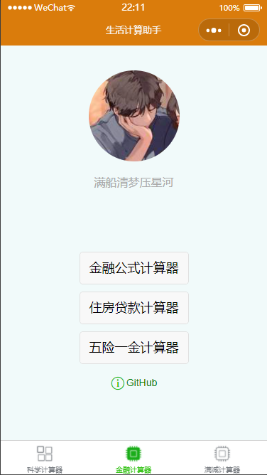
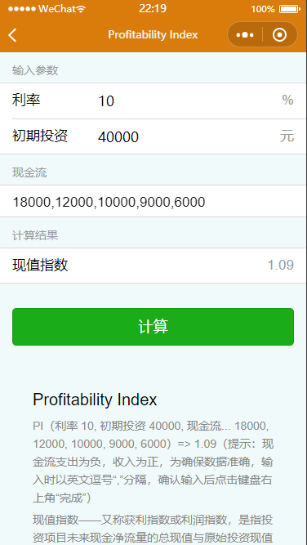
主界面
内部界面
简约布局
界面简约整洁
按键切换，操作简单
清晰展示
便捷输入，报错提示
结果展示清晰明了
附带示例操作提示功能

Slide 5
添加相关标题文字
点击添加文字
点击添加文字
请替换文字内容，点击添加相关标题文字，修改文字内容，也可以直接复制你的内容到此。
请替换文字内容，点击添加相关标题文字，修改文字内容，也可以直接复制你的内容到此。
2014
2015
2016
2017
输入内容
输入内容
请替换文字内容，点击添加相关标题文字，修改文字内容，也可以直接复制你的内容到此。
请替换文字内容，点击添加相关标题文字，修改文字内容，也可以直接复制你的内容到此。

Slide 6
添加相关标题文字
请替换文字内容
点击添加相关标题文字，点击添加相关标题文字，点击添加相关标题文字，点击添加相关标题文字，点击添加相关标题文字。
请替换文字内容
点击添加相关标题文字，点击添加相关标题文字，点击添加相关标题文字，点击添加相关标题文字，点击添加相关标题文字。
请替换文字内容
点击添加相关标题文字，点击添加相关标题文字，点击添加相关标题文字，点击添加相关标题文字，点击添加相关标题文字。
请替换文字内容
点击添加相关标题文字，点击添加相关标题文字，点击添加相关标题文字，点击添加相关标题文字，点击添加相关标题文字。

Slide 7
添加相关标题文字
点击添加文字
点击添加文字
点击添加文字
点击添加文字
点击添加文字
点击添加文字
01
请替换文字内容
03
请替换文字内容
点击添加相关标题文字，点击添加相关标题文字，点击添加相关标题文字，点击添加相关标题文字。
点击添加相关标题文字，点击添加相关标题文字，点击添加相关标题文字，点击添加相关标题文字。
02
请替换文字内容
04
请替换文字内容
点击添加相关标题文字，点击添加相关标题文字，点击添加相关标题文字，点击添加相关标题文字。
点击添加相关标题文字，点击添加相关标题文字，点击添加相关标题文字，点击添加相关标题文字。

Slide 8
02
科学计算器
高效，准确，功能强大
Notes:
8

Slide 9
科学计算器
丰富的功能
三角，对数，指数函数
统计运算
特殊值（pi，e）直接使用
共28个功能
历史重现
算式与结果本地保存
一键再现
功能强大
结果准确
结果保存
操作简单
精确的结果
通俗易懂
保留十三位小数
做结果最精确的崽
按键输入，操作
简单易懂

Slide 10
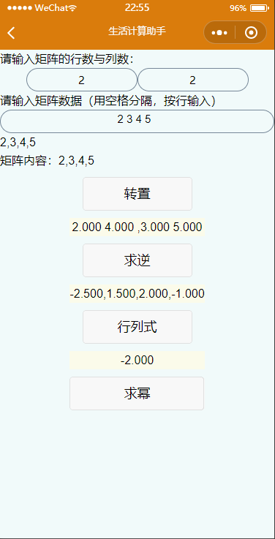
矩阵计算器
矩阵数据保留三位小数
自动转换
结果
精确
分别设立单矩阵计算
与
多矩阵计算模块
按键操作
仅显示用户需要的结果
按需
计算
突破
维度限制
突破现有小程序维度限制
真正帮助学习
项目亮点
Notes:
10

Slide 11
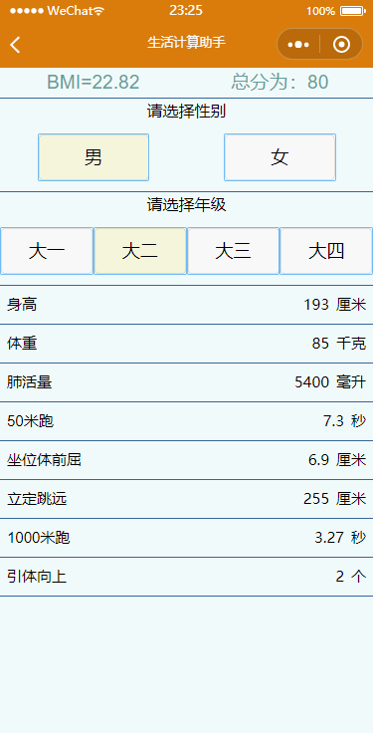
体测成绩计算器
分而治之
身材监督
实时切换
功能多样
考虑到
性别，年级
对体测成绩都会产生影响
设计通过按钮接收用户信息
再通过不同算法计算成绩
额外提供BMI计算功能
为保持身材添砖加瓦
根据性别
输入界面会产生不同
提供单项目成绩计算
体测评分表展示

Slide 12
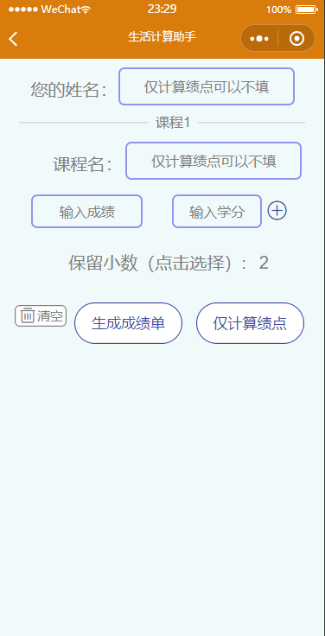
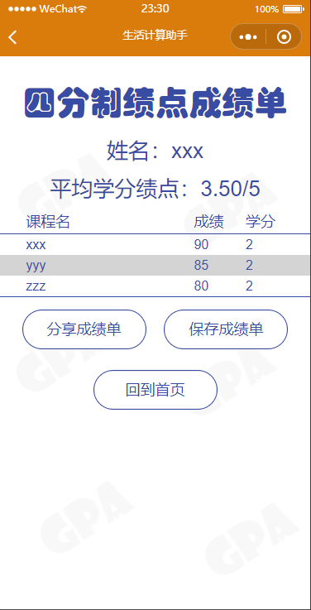
绩点计算器
本地存储
精确度设置
成绩单展示
可以将以前输入过的数据
保存至本地
下一次再打开时可以一键编辑
设置绩点小数点
位数选择
方便比较
根据用户输入
生成成绩单
可直接转发保存

Slide 13




添加相关标题文字
请替换文字内容
点击添加相关标题文字，点击添加相关标题文字，点击添加相关标题文字。
请替换文字内容
点击添加相关标题文字，点击添加相关标题文字，点击添加相关标题文字，点击添加相关标题文字，点击添加相关标题文字。

Slide 14
添加相关标题文字
输入内容
输入内容
请替换文字内容，点击添加相关标题文字，修改文字内容，也可以直接复制你的内容到此。
请替换文字内容，点击添加相关标题文字，修改文字内容，也可以直接复制你的内容到此。
25%
13%
31%
输入内容
41%
请替换文字内容，点击添加相关标题文字，修改文字内容，也可以直接复制你的内容到。
输入内容
请替换文字内容，点击添加相关标题文字，修改文字内容，也可以直接复制你的内容到此。

Slide 15
添加相关标题文字
请替换文字内容
点击添加相关标题文字，点击添加相关标题文字，点击添加相关标题文字，点击添加相关标题文字，点击添加相关标题文字。
标题文字
标题文字
标题文字
请替换文字内容
请替换文字内容
点击添加相关标题文字，点击添加相关标题文字，点击添加相关标题文字，点击添加相关标题文字，点击添加相关标题文字。
点击添加相关标题文字，点击添加相关标题文字，点击添加相关标题文字，点击添加相关标题文字，点击添加相关标题文字。
标题文字
Notes:
15

Slide 16
添加相关标题文字
60
点击添加文字
50
请替换文字内容，点击添加相关标题文字，修改文字内容，也可以直接复制你的内容到此。
40
30
点击添加文字
请替换文字内容，点击添加相关标题文字，修改文字内容，也可以直接复制你的内容到此。
20
10
0
点击添加文字
请替换文字内容，点击添加相关标题文字，修改文字内容，也可以直接复制你的内容到此。
Text
Text
Text
Text
Text
Text
Text

Slide 17
03
金融计算器
专业，强大，如丝滑般流畅
Notes:
17

Slide 18
添加相关标题文字
请替换文字内容
1
请替换文字内容
点击添加相关标题文字，点击添加相关标题文字，点击添加相关标题文字，点击添加相关标题文字，点击添加相关标题文字。
点击添加相关标题文字，点击添加相关标题文字，点击添加相关标题文字，点击添加相关标题文字，点击添加相关标题文字。
2
请替换文字内容
3
请替换文字内容
点击添加相关标题文字，点击添加相关标题文字，点击添加相关标题文字，点击添加相关标题文字，点击添加相关标题文字。
点击添加相关标题文字，点击添加相关标题文字，点击添加相关标题文字，点击添加相关标题文字，点击添加相关标题文字。
4
请替换文字内容
请替换文字内容
5
点击添加相关标题文字，点击添加相关标题文字，点击添加相关标题文字，点击添加相关标题文字，点击添加相关标题文字。
点击添加相关标题文字，点击添加相关标题文字，点击添加相关标题文字，点击添加相关标题文字，点击添加相关标题文字。
6

Slide 19
金融计算器
商贷
公积金
混合
选择多多，算法多多
17个常用金融公式
专业是我们一生的追求
内容丰富
多种组合
金融
公式
住房贷款
&
五险一金
专业名词中文解释
简单易懂
名词解释
细致划分
将应交的五险一金
分类计算展示
妈妈再也不用担心算不清
示例解释
每个公式配有初始值
与示例相结合
让理解更进一步
Notes:
19

Slide 20
添加相关标题文字
请替换文字内容
请替换文字内容
请替换文字内容
点击添加相关标题文字，点击添加相关标题文字，点击添加相关标题文字，点击添加相关标题文字，点击添加相关标题文字。
点击添加相关标题文字，点击添加相关标题文字，点击添加相关标题文字，点击添加相关标题文字，点击添加相关标题文字。
点击添加相关标题文字，点击添加相关标题文字，点击添加相关标题文字，点击添加相关标题文字，点击添加相关标题文字。
请替换文字内容
请替换文字内容
请替换文字内容
点击添加相关标题文字，点击添加相关标题文字，点击添加相关标题文字，点击添加相关标题文字，点击添加相关标题文字。
点击添加相关标题文字，点击添加相关标题文字，点击添加相关标题文字，点击添加相关标题文字，点击添加相关标题文字。
点击添加相关标题文字，点击添加相关标题文字，点击添加相关标题文字，点击添加相关标题文字，点击添加相关标题文字。

Slide 21



添加相关标题文字
4.2
4.0
3.5
3.6
请替换文字内容
请替换文字内容
请替换文字内容
点击添加相关标题文字，点击添加相关标题文字，点击添加相关标题文字，点击添加相关标题文字，点击添加相关标题文字。
点击添加相关标题文字，点击添加相关标题文字，点击添加相关标题文字，点击添加相关标题文字，点击添加相关标题文字。
点击添加相关标题文字，点击添加相关标题文字，点击添加相关标题文字，点击添加相关标题文字，点击添加相关标题文字。

Slide 22
04
美团满减助手
Apply to the reporting on activities report meeting
Notes:
22

Slide 23
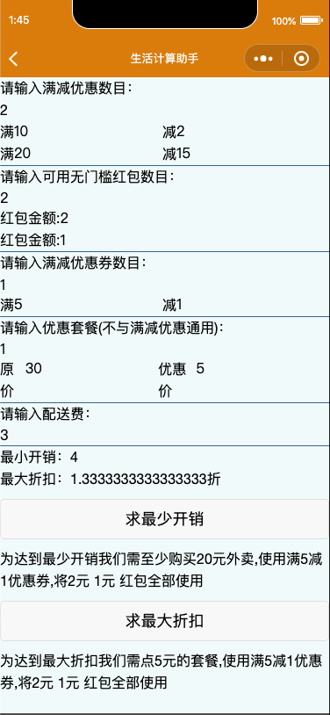
满减优惠策略
分类精准
通过遍历寻找最优解
排除配送、红包费用的干扰，寻找最优结论
方便快捷
贴近生活
贴近生活消费习惯
在满减优惠和套餐优惠不可兼得的情况下，选出真正的“熊掌”
随用随放

Slide 24
2
0
X
X
谢谢观看
BUSINESS PRESENTATION
工作计划 | 销售报告 | 总结报告 | 项目提案 | 公司介绍

Slide 25
版权声明
感谢您下载包图网平台上提供的PPT作品，为了您和包图网以及原创作者的利益，请勿复制、传播、销售，否则将承担法律责任！包图网将对作品进行维权，按照传播下载次数进行十倍的索取赔偿！
1.在包图网出售的PPT模板是免版税类（RF：Royalty-Free）正版受《中国人民共和国著作法》和《世界版权公约》的保护，作品的所有权、版权和著作权归包图网所有，您下载的是PPT模板素材的使用权。
2.不得将包图网的PPT模板、PPT素材，本身用于再出售，或者出租、出借、转让、分销、发布或者作为礼物供他人使用，不得转授权、出卖、转让本协议或者本协议中的权利。
更多精品PPT模板：http://ibaotu.com/ppt/
点击进入

